Slide 1

Com & Com
weekly report
Week 6 – Post semaine de quizz

Slide 2
Roadmap of Com & Com Department
Your Text
Roll Out 2020
Get a modern PowerPoint Presentation that is beautifully designed.
Film Roll Out & Organisation de l’event
Septembre 2019
Janvier 2020
Septembre 2021
Decembre 2019
Avril 2020
Department Com & Com
Your Text
Réseaux sociaux
Création du depart. Com & Com pour améliorer la communication de l’EPSA en ayant de s personnes dédiés à ceette taches
Get a modern PowerPoint Presentation that is beautifully designed.
Meilleur presence sur les reseaux sociaux

Slide 3
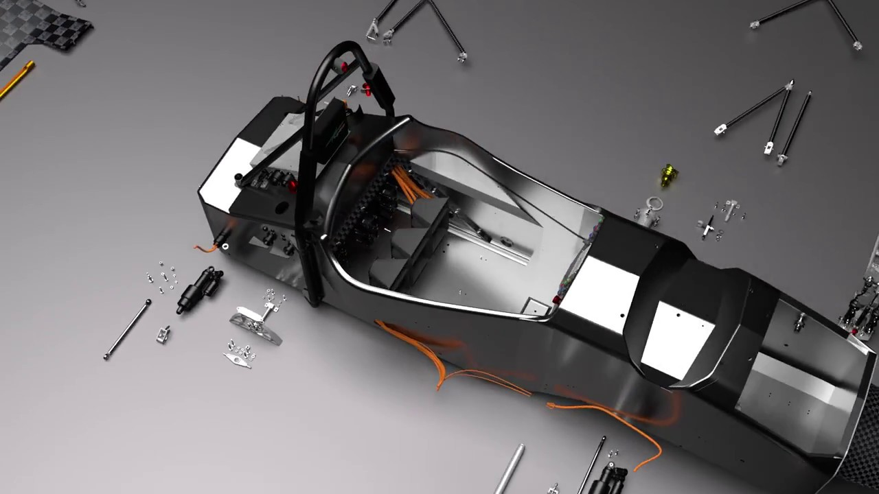

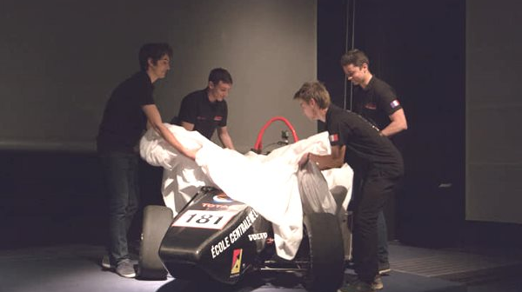
Project on going
Roll Out Video
10%
xxx
Vidéo d’intégration
5%
Formation des members de l’équipe sur blender
Teamwear
100%
Tous les teamwear ont été reçu et sont bien. Nous continuerons de bosser avec ce suppliers pour les années prochaines. Et erreur de leur part en notre faveur (broderie au lieu de flocage sur softshell).
Roll Out organization
0%
xxx

Slide 4



Démarchage
Tesla
10%
Prise de contact avec le concessionaire automobile. A relancer.
Transpolis Partnership
?%
xxx
Total
?%
xxx
xxx
0%
xxx

Slide 5
Followers evolution on each social media
Social media | Last week (W3) | Current week (W4) | evolution | Target (W25)
 | 1399 (1374 likes) | 1399 | + 0 | 2000
 | 162 | 162 | + 0 | 400
 | 60 (12 557 vues) | 60 (12 557 vues) | + 0 | 100
 | 422 (88 public) | 422 (88 public) | + 0 | 700
 | xx | xx | + xx | xx

Slide 6
Followers evolution on each social media
Social media | Last week (W4) | Current week (W5) | evolution | Target (W25)
 | 1399 (1374 likes) | 1399 | + 0 | 2000
 | 162 | 165 | + 3 | 400
 | 60 (12 557 vues) | 60 (12 557 vues) | + 0 | 100
 | 422 (88 publi) | 428 (89 publi) | + 6 (+1 publi) | 700
 | 166 | 166 | + 0 | 250

Slide 7
Followers evolution on each social media
Social media | Last week (W5) | Current week (W6) | evolution | Target (W25)
 | 1399 (1374 likes) | 1399 | + 0 | 2000
 | 165 | 165 | + 0 | 400
 | 60 (12 557 vues) | 60 (12 557 vues) | + 0 | 100
 | 428 (89 public) | 430 (89 public) | + 2 (+0 publi) | 700
 | 166 | 166 | + 0 | 250

Slide 8


Monthly report ?
167
500
167
500
167
500
1399
2000
167
500
60
120

Slide 9
Next Newsletter content
Publish date scheduled :
1/20/2020
Content :
1) xx
2) xx

Slide 10
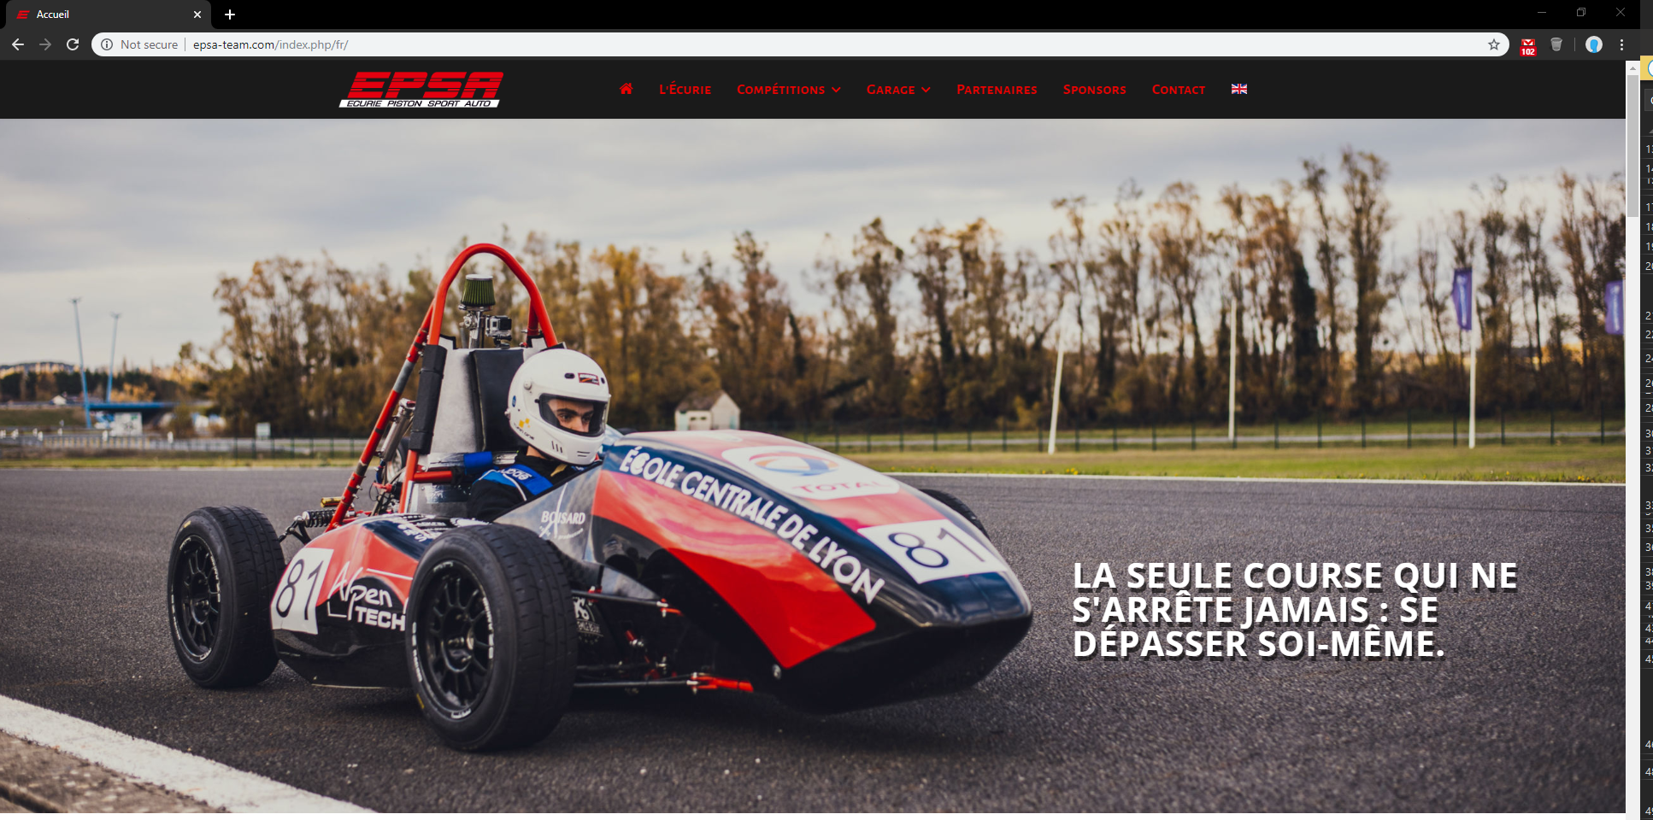
EPSA website update :
Traduction du site en anglaise terminé

Slide 11
Roll Out avancement

Slide 12
Workload of the team
PIC | Ilies
Week 5 | Formation sur blender | Formation sur blender | Formation sur blender | Formation sur blender
Week 6 | Organisation de l’équipe | Formation sur blender | Formation sur blender | Formation sur blender
Week 7 | xxx | xxx | xxx | xxx

